Slide 1
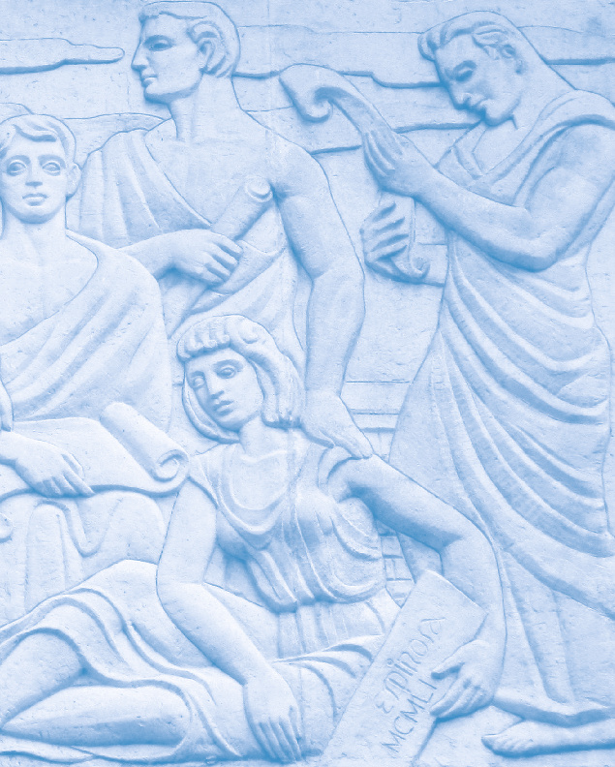


Elevator Pitch
“Plataforma de creación automática de asistentes virtuales con audio y video”
Autora:
Claudia Queipo García
Tutor: Dr.C Dionis López Ramos

Slide 2

Avances del Informe de Tesis
Revisión y arreglo del informe técnico a partir de las sugerencias que realizó el tutor
Entrega de el informe en formato de tesis.

Slide 3
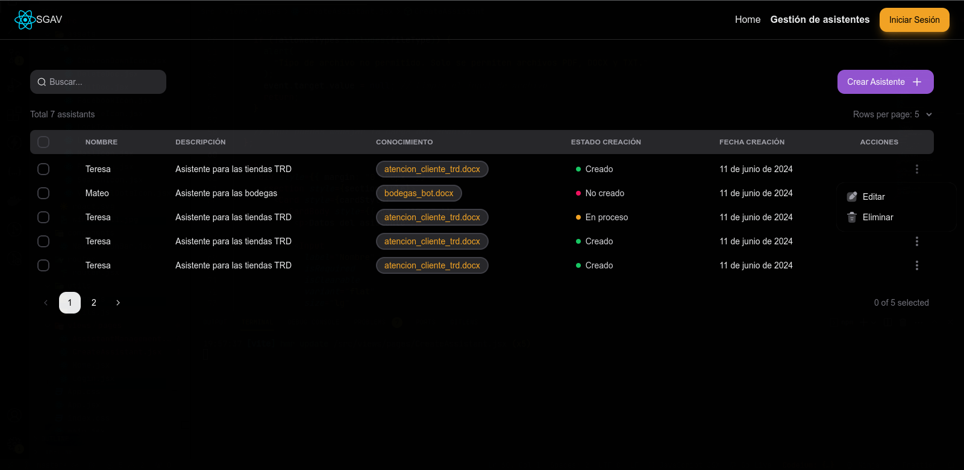
Avances del Desarrollo del Proyecto
Creación de una interfaz web para el Sistema de Generación de Asistentes Virtuales

Slide 4
Avances
Levantamiento de Requisitos funcionales y redacción de las historias de usuario principales, enviado en formato de diseño de tesis
Investigación sobre el procesamiento de PDF con Python, el código se encuentra en el repositorio de Github en la carpeta doc, en el apartado códigos utiles
Investigación sobre algoritmos de fine-tunning para el modelo Llama 2. El código y el dataset fueron analizados y enviados para continuar la investigación de estos.

Slide 5
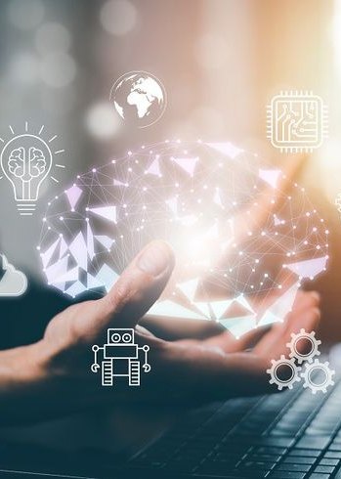
Próximos pasos
- Desarrollar el backend del sistema de creación de asistentes virtuales.
- Hacerle un fine tunning a Llama 2 para lograr realizar la tarea de generación de preguntas y respuestas a partir de un contexto dado.
- Reestructuración del algoritmo de Ernesto Duvalón para generar los archivos de entrenamiento del asistente.

Slide 6
Próximos pasos
- Lograr hacer el fine-tuning de Llama 2 en google colab.
- Hacer el procesamiento del documento que suba el usuario al Sistema de Gestión de Asistentes Virtuales.

